Slide 1
Webスクレイピングを用いた 天気予報表示サイト
15816007 石田 港
15816036 坂元 諒平

Slide 2
概要
都道府県を選択し検索ボタンを押すと、
webスクレイピングにより
その県の天気予報の情報が載っているサイトの
htmlをスクレイピングし、
自作のcssにより整えられた予報表を表示する

Slide 3
目的
この授業で習ったことに加え、
輪講で学んだ知識や経験を活かし、
自分たちの身近なものに応用したいと考えており、
最近では大阪での豪雨や台風などの特殊な気象が
よく起きており、天気予報を簡単に
早く調べることが出来たら便利だと思ったから。

Slide 4

参考にした資料
Automate the Boring Stuff with Python
•文字列操作、辞書
•Webスクレイピング
Django
•Django Utils

Slide 5
独自に工夫した点
•初期状態を例外として処理
•タグを用いてhtmlの取捨選択
•画像はstaticフォルダを相対パスで参照
•htmlを文字列リスト化し、書き換え
•django.utilsでhtmlコードのエスケープ
見た目単純だが機能はとても複雑

Slide 6

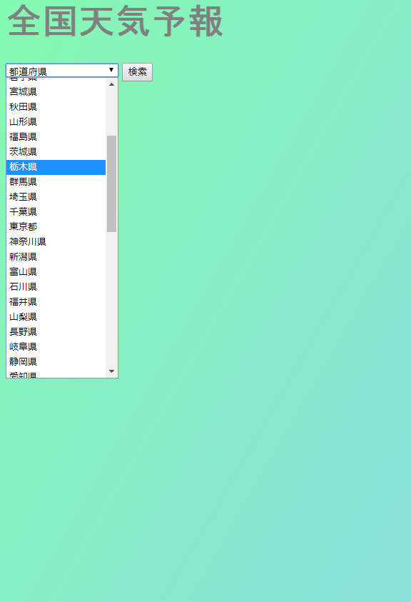
画面キャプチャ
タイトルから県名まで自作
スクレイピング
背景はグラデーション
県を選んで検索

Slide 7
感想
今まで習ってきた知識と、今回の授業で学んだHTMLやCSSの機能を活用して、自分達が作ることが出来るプログラムを一つのアプリケーションとしてより良いものにしていく過程が楽しかった。
今後も、身近にあると便利な機能をもったWebアプリケーションを開発していきたい。

